Slide 1
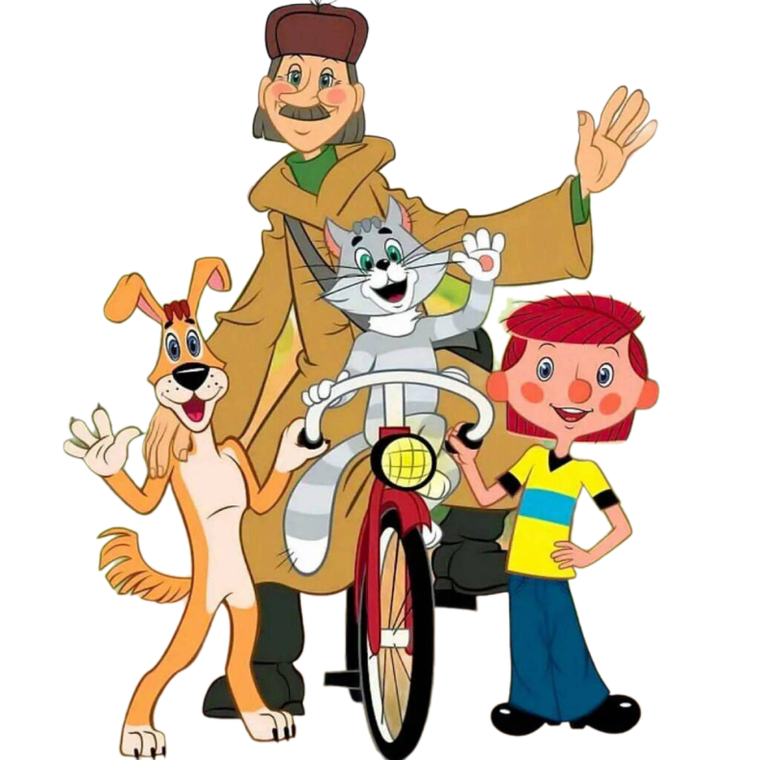
ПРОЕКТ «Огород на окне «Простоквашино»»
Разработала:
Савина Нина Александровна

Slide 2
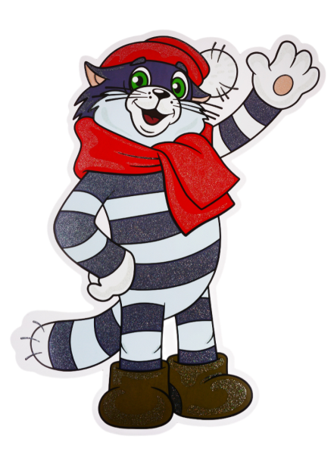
Актуальность Многие родители, имеющие свои огороды (дачи), не подозревают, что зелёное царство начнёт вызывать огромный интерес ребёнка, если взрослые научат наблюдать за растением, видеть в зелёном ростке особое живое существо, жизнь которого целиком зависит от того, получает он уход или нет. Только с помощью взрослых дошкольник может понять, что жизнь растения зависит от наличия тепла, света и хорошей почвы, научится отличать здоровое и сильное растение от слабого, хилого, требующего ʺлеченияʺ. Научившись понимать состояние растений, ребёнок будет сочувствовать, и ухаживать за ними.

Slide 4
Цель проекта: Формирование у детей интереса к опытнической и исследовательской деятельности по выращиванию культурных растений в комнатных условиях, создание условий для познавательного развития детей, создание в группе огорода на подоконнике.

Slide 5
Задачи проекта:
Расширить и обогащать знания и представления детей о культурных и дикорастущих растениях;
Расширить знания детей о том, как создать мини-огород;
Продолжить знакомить детей с особенностями выращивания культурных растений (томаты, лук, овес);
Обобщать представление детей о необходимости света, тепла, влаги почвы для роста растений;
Продолжать формировать умение детей ухаживать за растениями в комнатных условиях;
Развивать чувство ответственности за благополучное состояние растений;
Продолжать развивать наблюдательность – умение замечать изменения в росте растений, связывать их с условиями, в которых они находятся, правильно отражать наблюдения в рисунке;
Воспитывать уважение к труду, бережное отношение к его результатам;
Способствовать развитию творческих способностей у детей.

Slide 6
Тип проекта:
По основному виду деятельности: познавательно-исследовательский По составу участников: групповой
По срокам реализации: краткосрочный
Участники проекта: Дети среднейгруппы, воспитатель группы, помощник воспитателя, родители (законные представители)

Slide 7
Планируемые результаты
Дети научатся сажать и ухаживать за культурными огородными растениями. Познакомятся с условиями их содержания.
Дети узнают особенности строения растения, узнают много интересного из жизни растений.
Опытным путем дети исследуют условия необходимые для роста культурных растений.
Воспитатель продолжает прививать интерес детей к методу проектирования, который позволяет эффективно развивать познавательно-исследовательское и творческое мышление дошкольников.

Slide 8
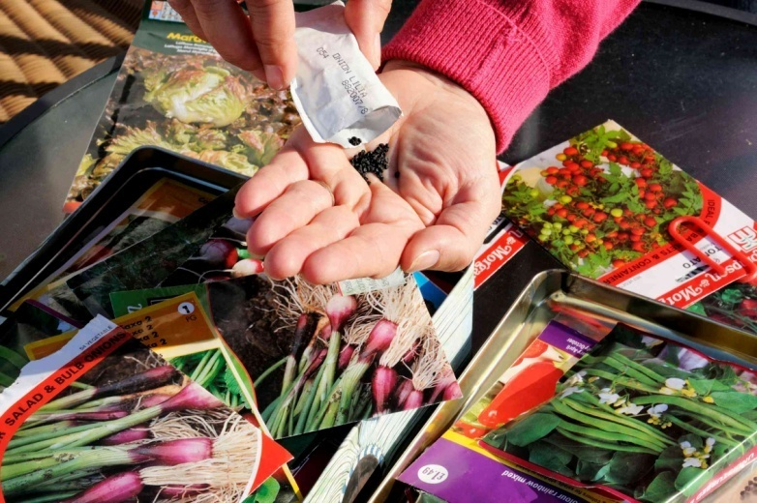
Стратегия достижения поставленных целей и задач
Подготовительный этап.
Цель: приобщение родителей и детей к реализации проектно – исследовательской деятельности.

Slide 9
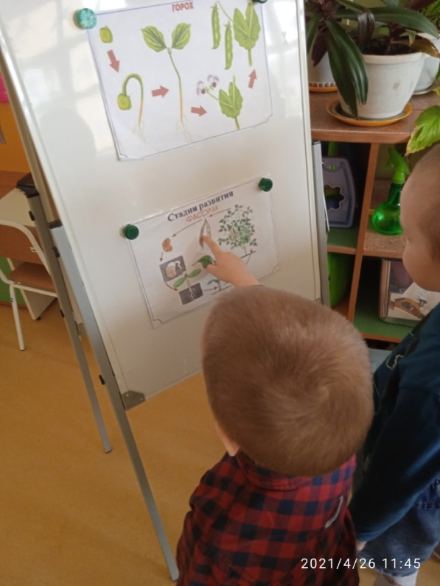
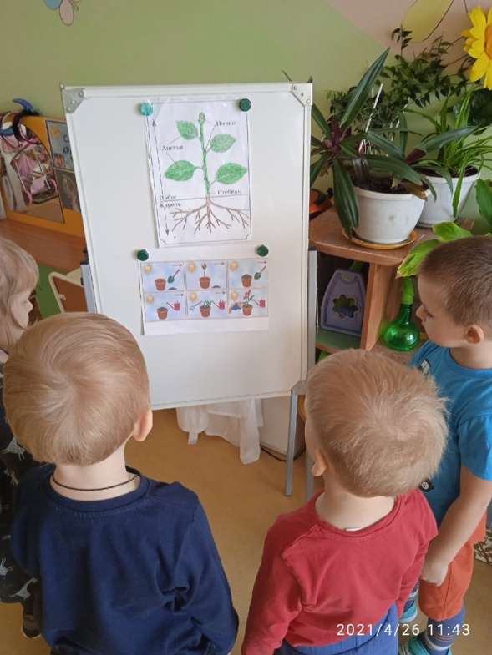
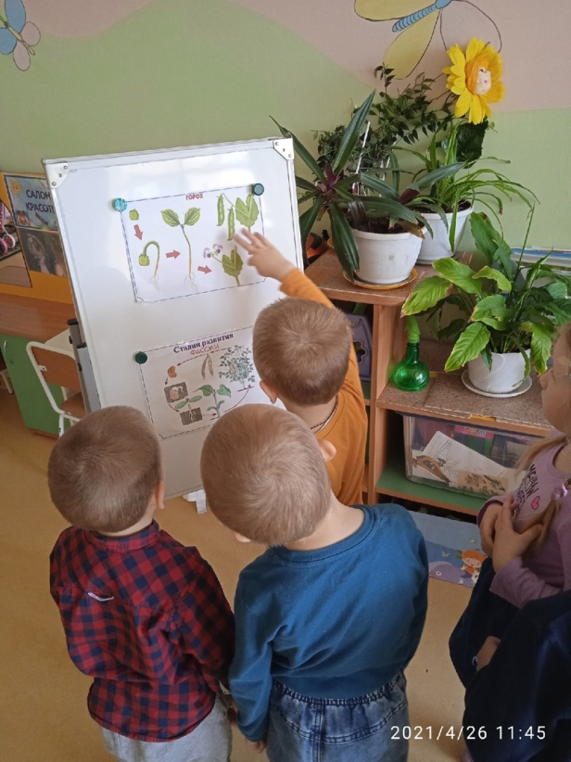
Основной этап.
Цель: проведение исследовательской деятельности для выявления благоприятных условий прорастания семян.
Рассматривание схемы строения
и развития растений

Slide 10
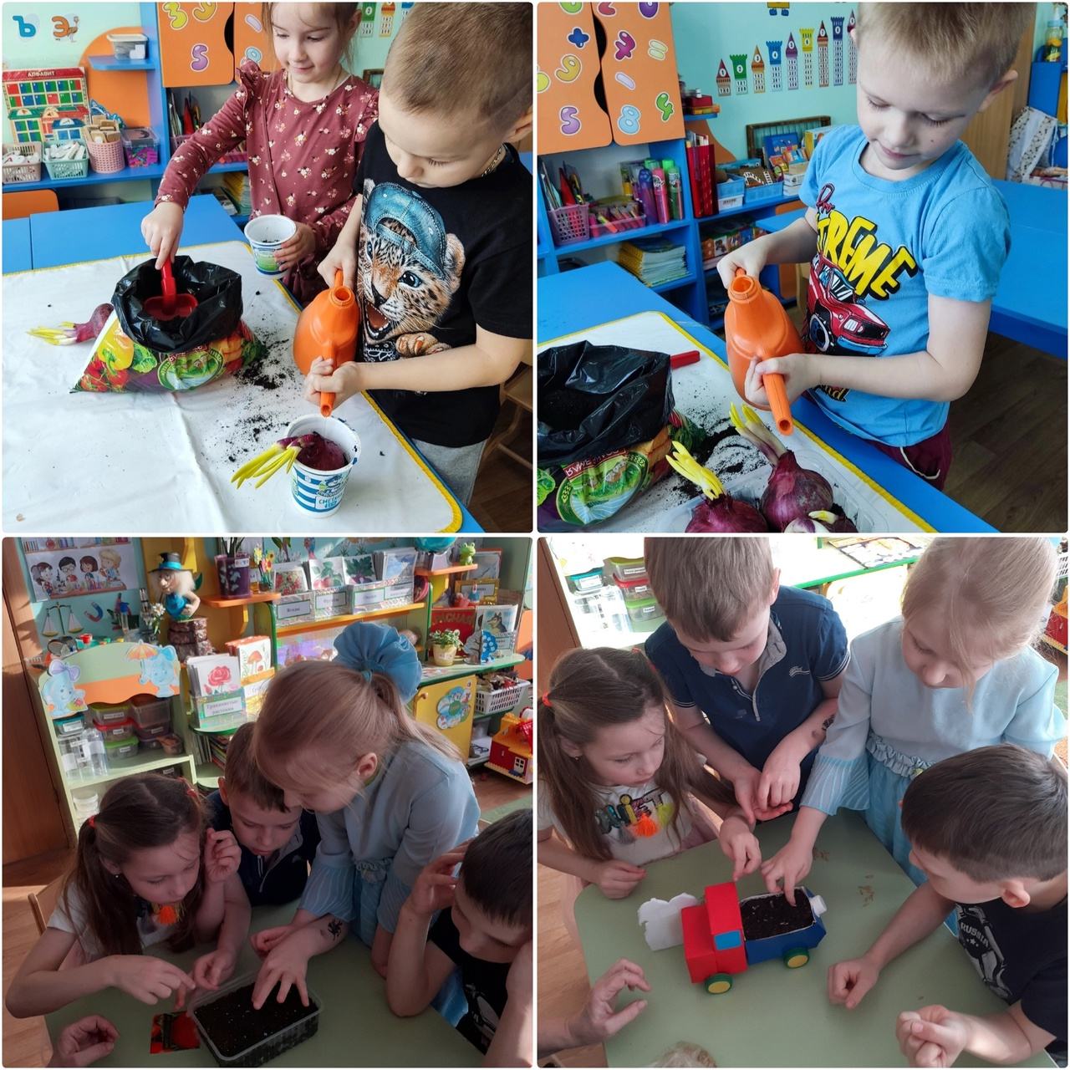

Slide 11
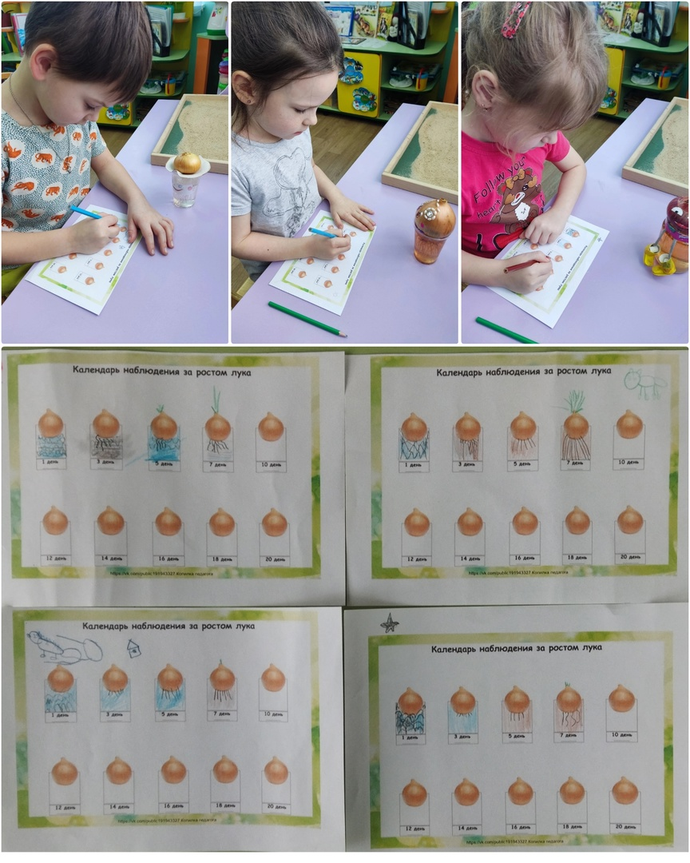

Slide 12
Заключительный этап.
Цель: представить промежуточные итоги проделанной деятельности. По просьбе воспитателей проект будет иметь продолжение и после окончания моей практики.
Огород на окне «Простоквашино»

Slide 14
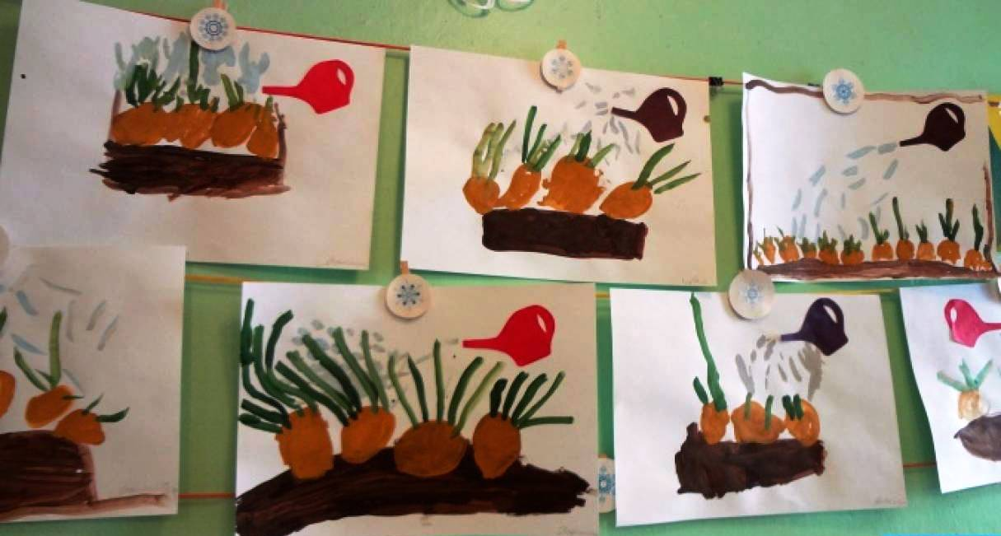
Выставка детских работ:
Рисование «Наш лучок»

Slide 15
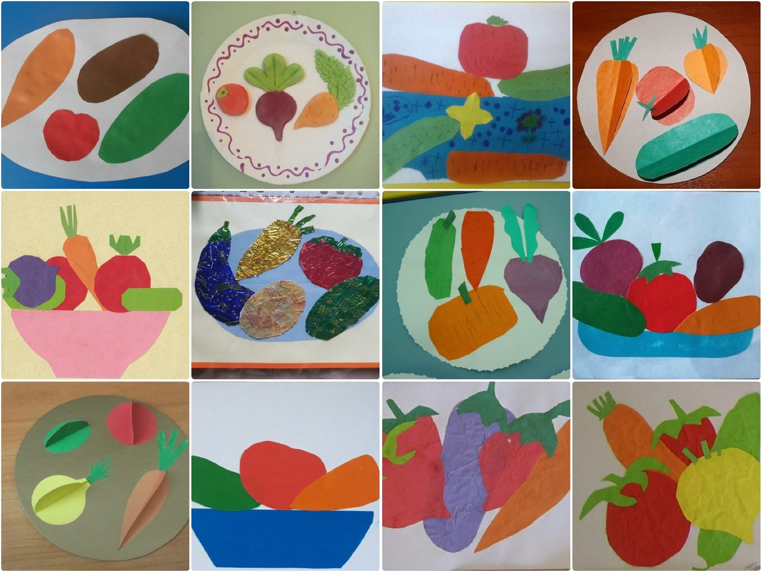
Выставка детских работ:
Аппликация «Овощи на тарелке»

Slide 16
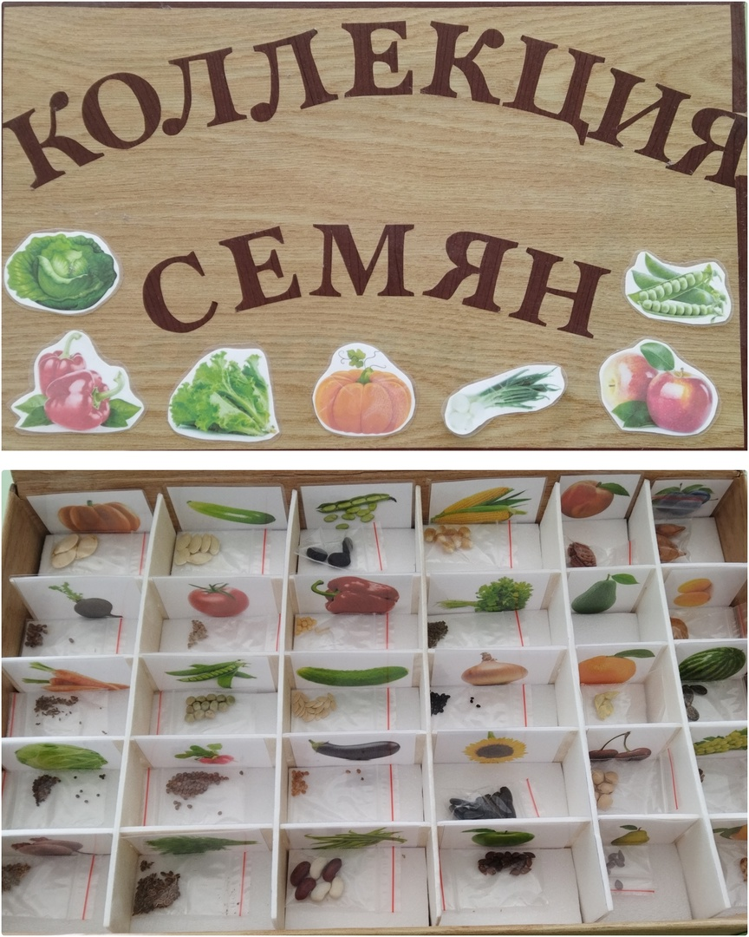

Slide 18
Использованная литература:
1. Дыбина О. В., Рахманова Н. П., Щетинина В. В. Неизведанное рядом. «Опыты и эксперименты для дошкольников»
2. Масленникова О. М. Экологические проекты в детском саду.
3. Мартынова Е. А., Сучкова И. М. «Организация опытно – экспериментальной деятельности детей 2-7 лет»
4. Николаева С. Н. Игра в экологическом воспитании дошкольников.
5. Рыжова Н. А. «Наш дом – природа»
6. Шорыгина Т. А. «Овощи. Какие они?»
7. Программа «Юный эколог». /С. Н. Николаева, – М.: 2005.
8. Дидактические игры в детском саду. / А. К. Бондаренко, – М.: Просвещение, 1985.
Интернет ресурсы:
http://tmndetsady.ru/metodicheskiy-kabinet/news13010.html
http://doshkolnik.ru/ecologia/16832-ekologicheskiiy-proekt-ogorod-na-okne.html
https://infourok.ru/proekt-v-sredney-gruppe-na-temu-ogorod-na-okne-3777832.html
https://infourok.ru/proekt-ogorod-na-okne-3264624.html
клипарт овощи и фрукты на прозрачном фоне для детей

Slide 19
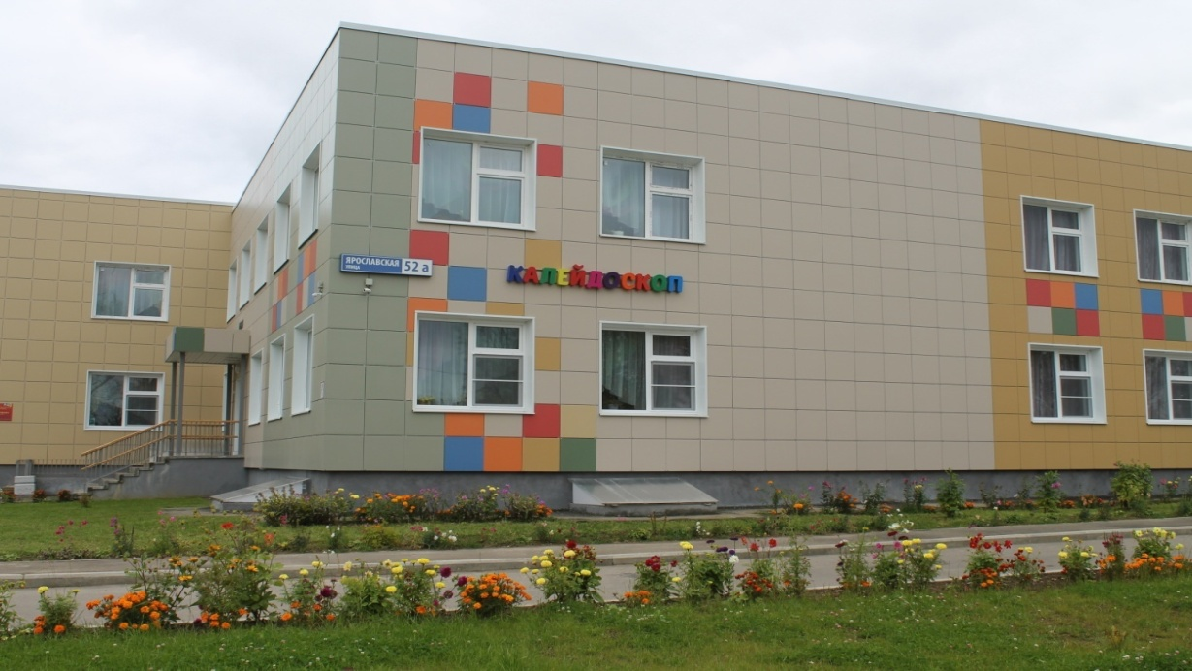
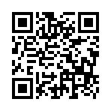
муниципальное бюджетное дошкольное образовательное учреждение детский сад «Калейдоскоп» г. Данилова Ярославской области
Сайт ДОУ
E-mail: kalejdoskop.danono@mail.ru
Телефон: 8 (48538) 5-15-02
Заведующий: Цветкова Татьяна Вячеславовна

